Slide 1
Git
- 파일 관리 / 버전 관리 시스템 (VCS)
- 구성 요소 / 상태 / 환경설정
- 저장 / 수정 / 삭제
- 저장소 복사 (Clone)
- 히스토리 조회
- 되돌리기
- 리모트 저장소
- 브랜치 (Branch)
- 병합 (Merge)
- 충돌 (Conflict)

Slide 2
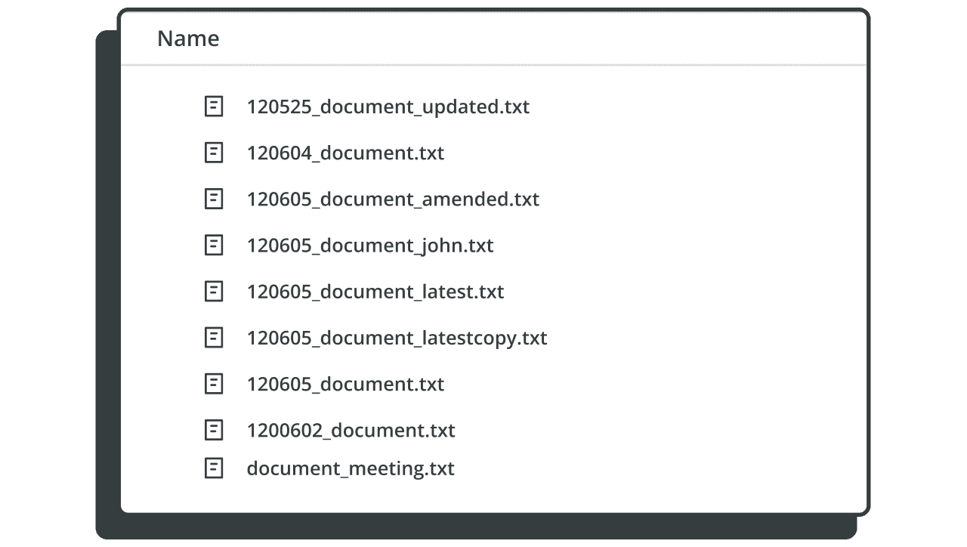
■ 파일 관리
● 파일의 이력을 관리할 수 있는 시스템이 없으면 다른 날짜와 이름을
사용하여 파일의 여러 버전을 수동으로 저장해야 할 가능성 높음
ex) 2020-12-01-code.html
2020-12-02-code.html
● 이러한 방법은 많은 파일을 관리할 때 시간이 오래 걸리고 실용적이지 못함

Slide 3
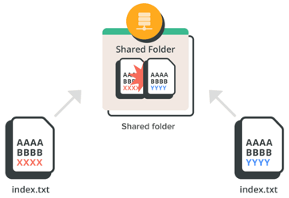
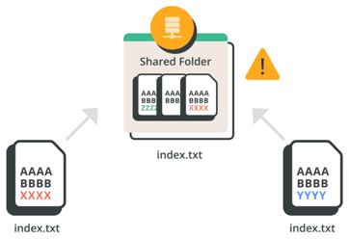
■ 파일 관리
● 파일의 이력을 관리할 수 있는 시스템이 있다면
- 코드 기록 추적
- 팀 단위의 협업
- 누가 어떤 내용을 변경했는지 확인
의도하지 않은 덮어쓰기 방지
코드 변경 사항 기록

Slide 4
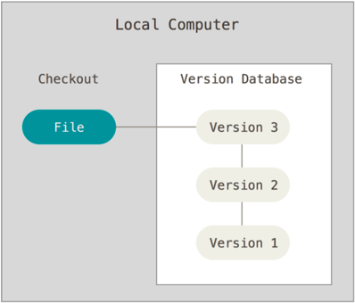
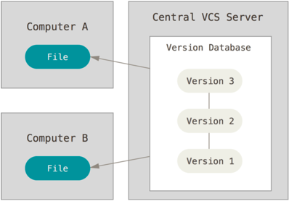
■ 버전 관리 시스템 (Version Control System)
● 변화를 시간에 따라 기록하고 특정 시점의 버전을 다시 꺼내올 수 있는 시스템
● 파일을 잃어버리거나 잘못 고쳤을 때도 쉽게 복구 가능
로컬 버전 관리
중앙집중식 버전 관리

Slide 5
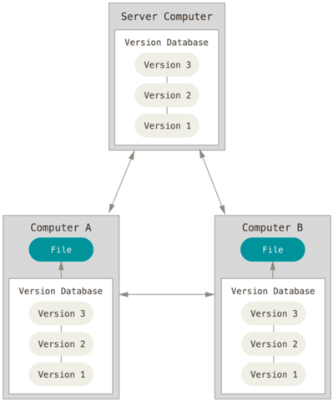
■ 버전 관리 시스템 (Version Control System)
● 변화를 시간에 따라 기록하고 특정 시점의 버전을 다시 꺼내올 수 있는 시스템
● 파일을 잃어버리거나 잘못 고쳤을 때도 쉽게 복구 가능
분산 버전 관리

Slide 6
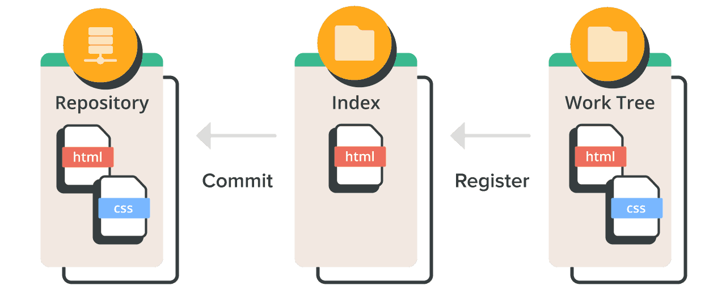
■ Git 구성 요소
● 3가지 구성 요소
1) 저장소
- 모든 변경사항을 추적하는 "컨테이너"
2) 스테이징 영역 / 인덱스
- 커밋이 준비되는 공간
- 작업 디렉토리의 파일과 저장소의 파일 비교
3) 작업 디렉토리 / 작업 트리
- 작업 중인 공간

Slide 7
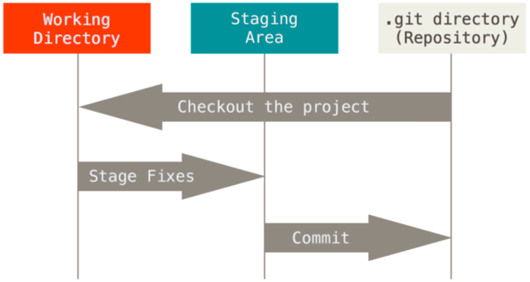
■ Git의 세가지 상태
1. Commited
- 데이터가 로컬에 안전하게 저장된 상태
2. Staged
- 수정된 데이터를 저장할 것이라고 표시한 상태
3. Modified
- 수정된 데이터가 로컬에 저장되지 않은 상태

Slide 8
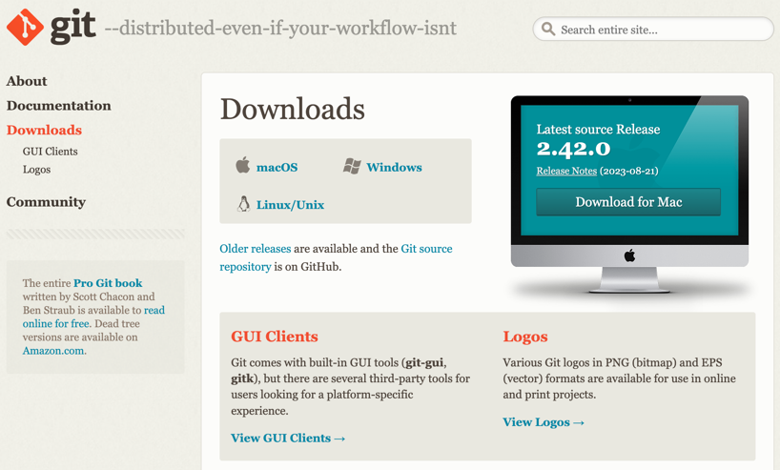
■ Git 설치
● https://git-scm.com/download

Slide 9
■ Git 최초 설정
● 사용자 정보
git config --global user.name 사용자명
git config --global user.email 이메일주소
● 설정 확인
git config --list
git config user.name
git config user.email
● 설정이 저장된 파일
.gitconfig

Slide 10
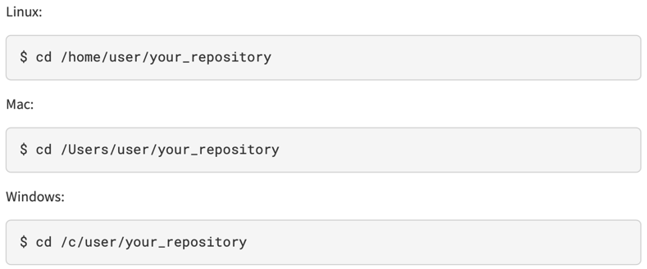
■ Git 저장소 만들기
● 저장소를 생성할 위치로 이동
● 저장소 생성
→ .git 이라는 하위 폴더 생성

Slide 11
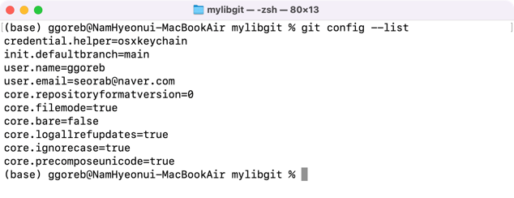
■ Git 설정 및 저장소 생성
● Git 설정
git config --global user.name 사용자명
git config --global user.email 이메일주소
● 저장소 생성
cd git
mkdir mylibgit
cd mylibgit
git init

Slide 12
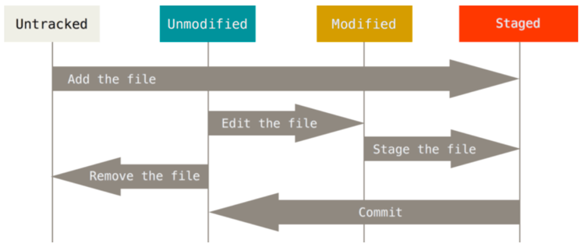
■ 저장소에 저장하기
● Tracked 파일 : 이미 스냅샷에 포함돼 있는 파일
- Unmodified(수정하지 않음) / Modified(수정함) / Staged(저장 대상)
● Untracked 파일 : 그 외 나머지 파일

Slide 13
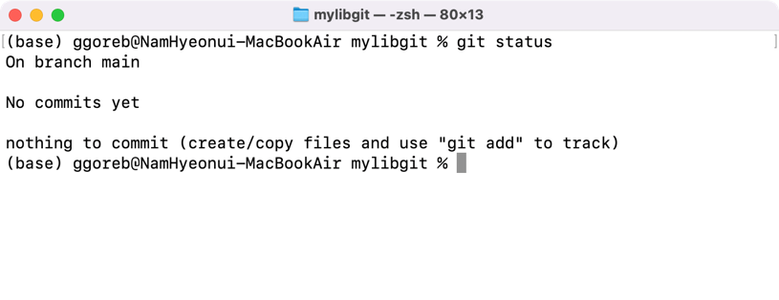
■ 저장소에 저장하기
● 파일의 상태 확인하기
git status

Slide 14
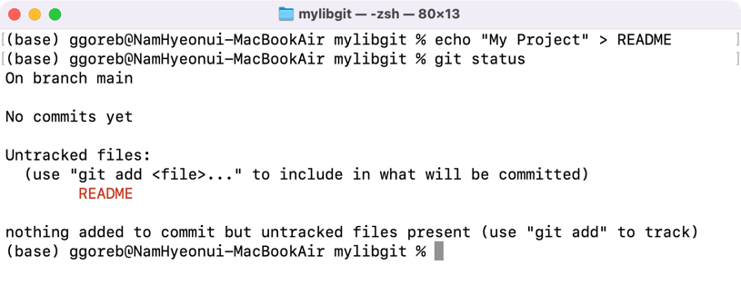
■ 저장소에 저장하기
● (파일 추가 후) 파일의 상태 확인하기
git status

Slide 15
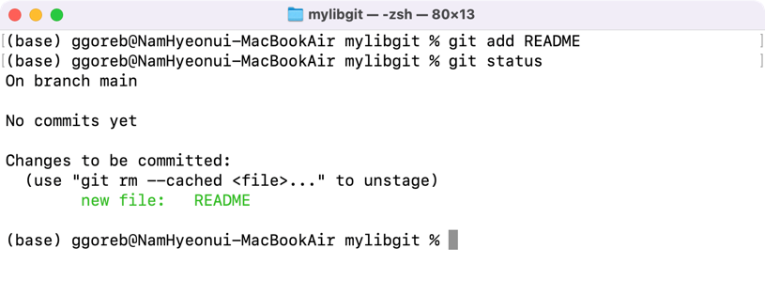
■ 저장소에 저장하기
● 파일 새로 추적하기 (Untracked → Tracked / Staged)
git add README
Staged 상태

Slide 16
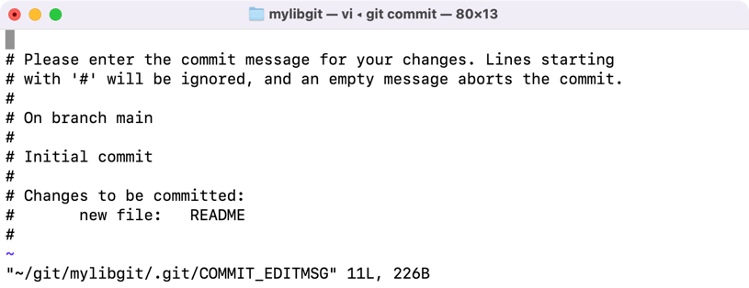
■ 저장소에 저장하기
● 파일 저장하기 (1) (Commit)
git commit
메시지 입력

Slide 17
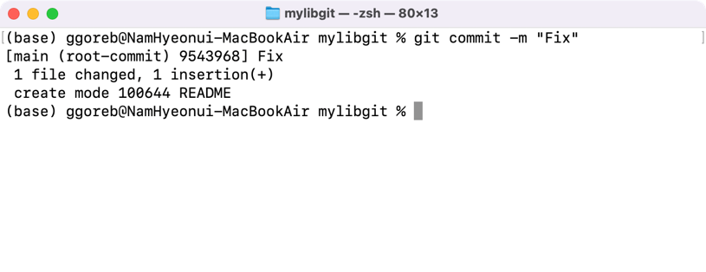
■ 저장소에 저장하기
● 파일 저장하기 (2) (Commit)
git commit -m "메시지"
- main 브랜치에 커밋
- 체크섬은 9543968

Slide 18
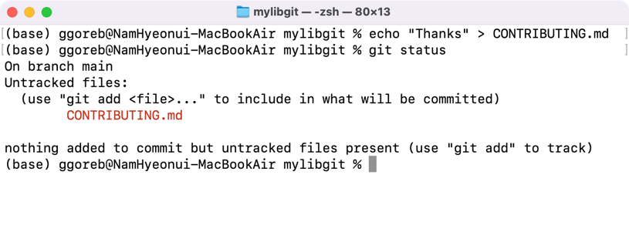
■ 수정하고 저장소에 저장하기
● (파일 추가 후) 파일의 상태 확인하기
git status

Slide 19
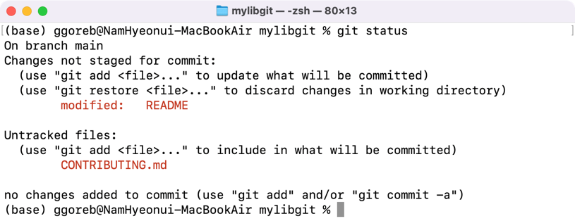
■ 수정하고 저장소에 저장하기
● (README 파일 수정 후) 파일의 상태 확인하기
git status

Slide 20
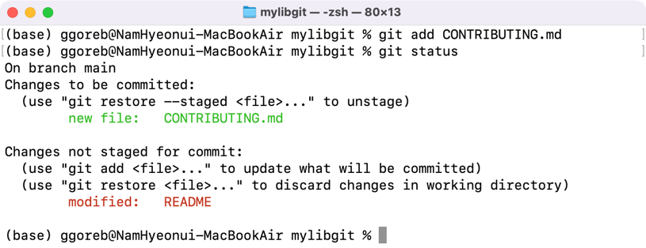
■ 수정하고 저장소에 저장하기
● 파일 새로 추적하기 (Untracked → Tracked / Staged)
git add CONTRIBUTING.md
Staged 상태

Slide 21
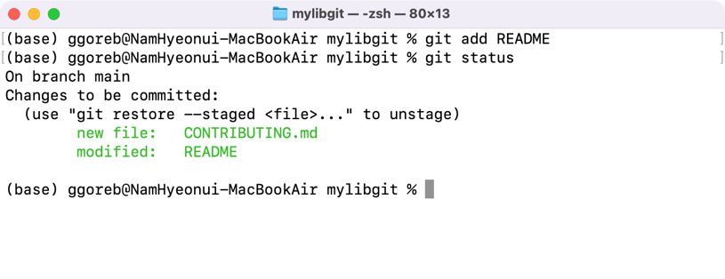
■ 수정하고 저장소에 저장하기
● 저장 대상 지정 (Modified → Staged)
git add README
Staged 상태

Slide 22
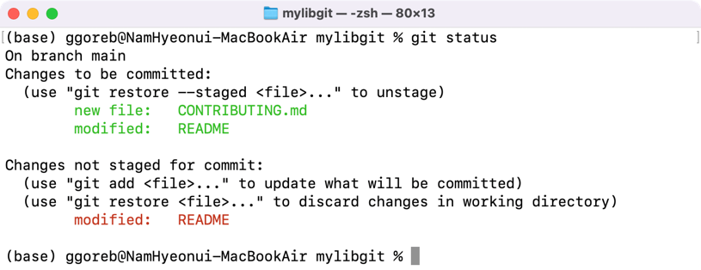
■ 수정하고 저장소에 저장하기
● (README 파일 다시 수정 후) 파일의 상태 확인하기
git status
- 마지막으로 add 명령을 실행한 상태까지만 Staged 이고
이후 수정된 내용은 Modified 상태

Slide 23
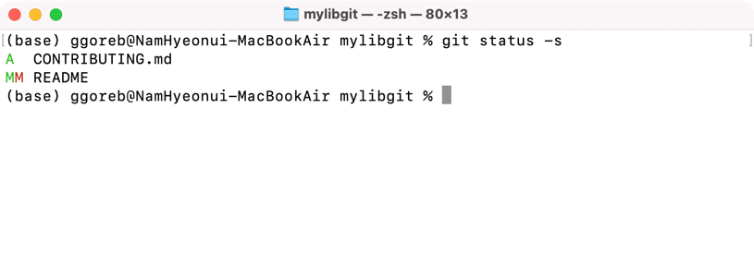
■ 수정하고 저장소에 저장하기
● 파일의 상태를 간단한 정보로만 확인하기
git status –s 또는 git status --short
A : 새로 생성한 파일
M : 수정한 파일

Slide 24
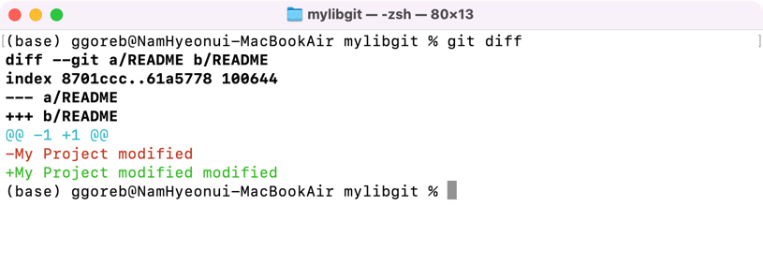

■ Staged와 Unstaged 상태의 변경 내용 보기
● 어떤 내용이 변경되었는지 확인 (Working Directory ↔︎ Staging Area)
git diff
- 단순히 파일의 변경 사실을 확인하려면 git status
- 어떤 라인을 수정했는지 등 내용을 확인하려면 git diff

Slide 25
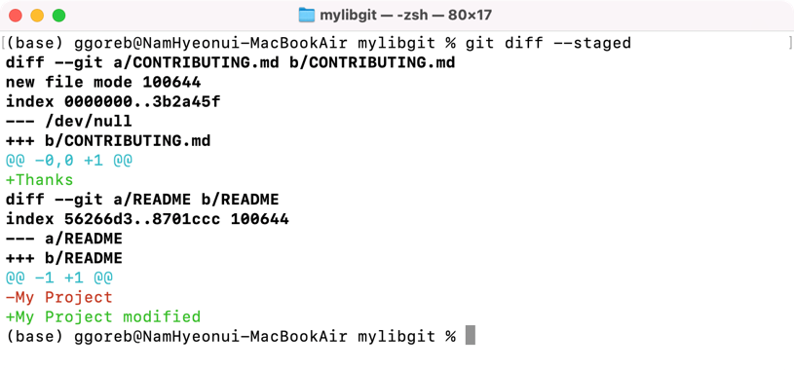
■ Staged와 Unstaged 상태의 변경 내용 보기
● 어떤 내용이 변경되었는지 확인 (Staging Area ↔︎ 저장소)
git diff --staged

Slide 26
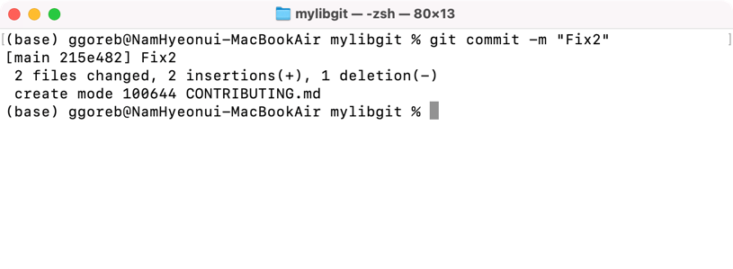
■ 변경사항 커밋하기
● Unstaged 상태의 파일은 커밋되지 않음
git commit -m "Fix2"

Slide 27
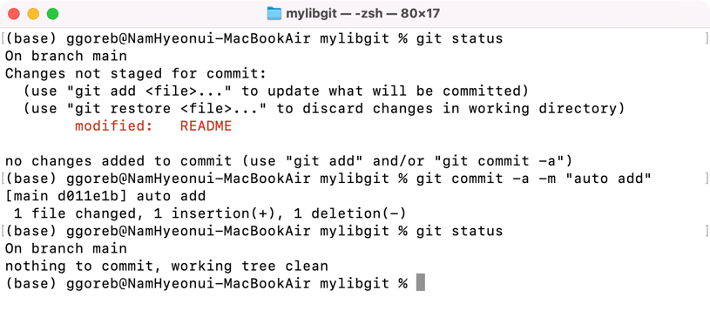
■ 변경사항 커밋하기
● Unstaged 상태의 파일도 모두 커밋
git commit -a -m "auto add"
- 추가하지 말아야 할 변경사항도 저장될 수 있으므로 주의해서 사용

Slide 28
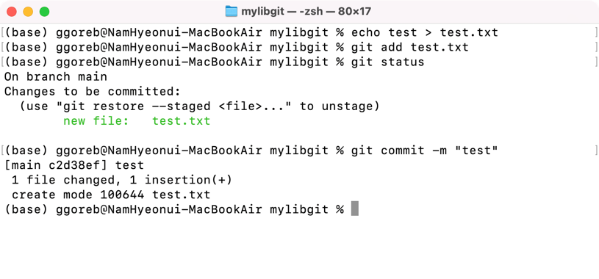
■ 파일 삭제하기
● test.txt 파일 작성 및 커밋
echo test > test.txt

Slide 29
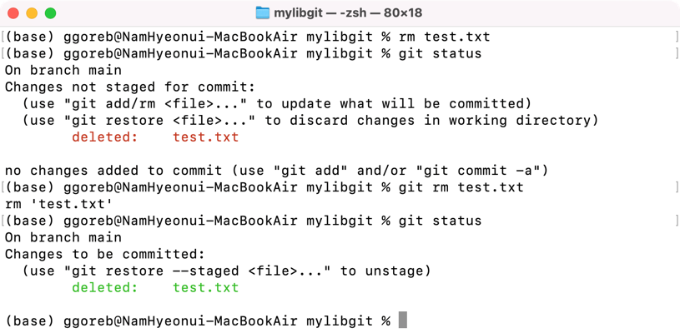
■ 파일 삭제하기
● 삭제 (1) - 운영체제 명령어 사용
git rm test.txt
Unstaged 상태로 변경
Staged 상태로 변경

Slide 30
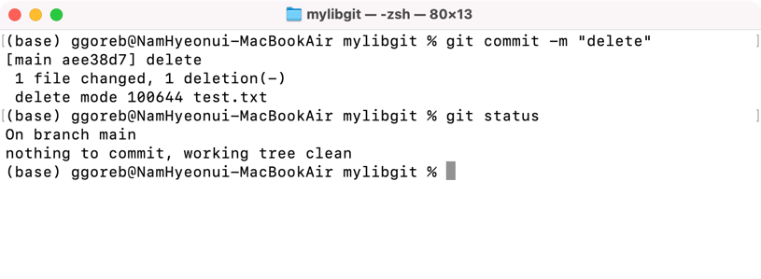
■ 파일 삭제하기
● 삭제 (1) - 운영체제 명령어 사용
git commit –m "delete"

Slide 31
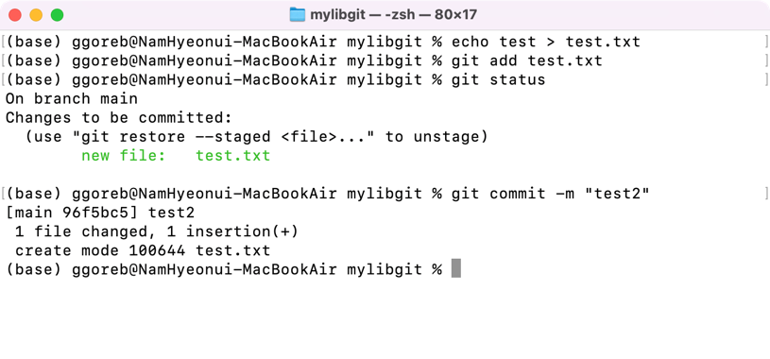
■ 파일 삭제하기
● 삭제 (2) - Git 명령어 사용
echo test > test.txt

Slide 32
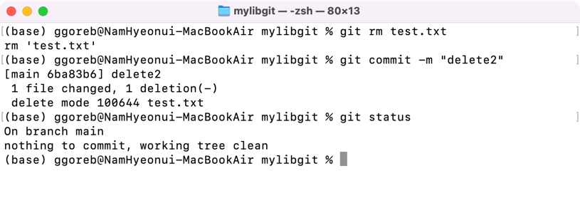
■ 파일 삭제하기
● 삭제 (2) - Git 명령어 사용
git rm test.txt
Staged 상태로 변경

Slide 33
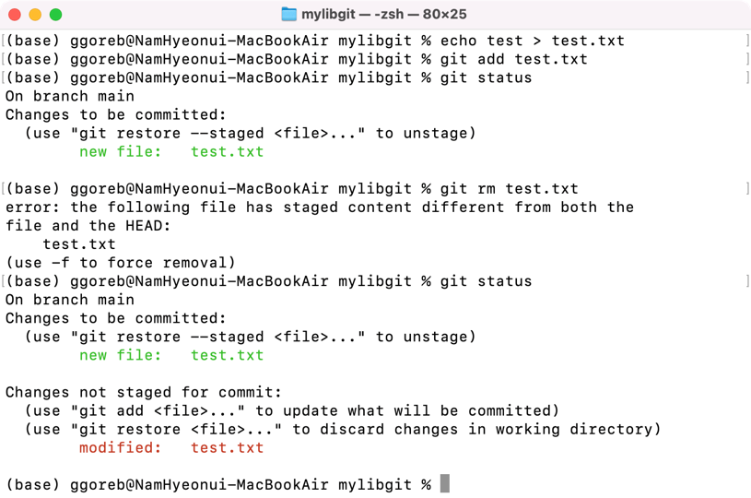
■ 파일 삭제하기
● 삭제 (3) - Staged 상태 이후 내용 변경 (삭제 불가)
텍스트 편집기로 내용 수정 후 삭제

Slide 34
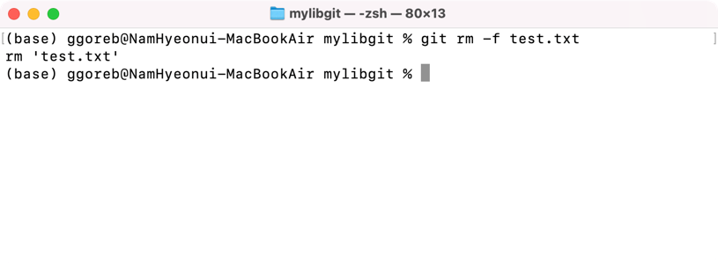
■ 파일 삭제하기
● 삭제 (3) - Staged 상태 이후 내용 변경 (삭제 불가)
git rm -f test.txt
-f 옵션으로 강제 삭제
저장소에 저장되지 않은 데이터가
삭제되면 복구할 수 없기 때문에
최소한의 안전장치 개념으로 적용

Slide 35
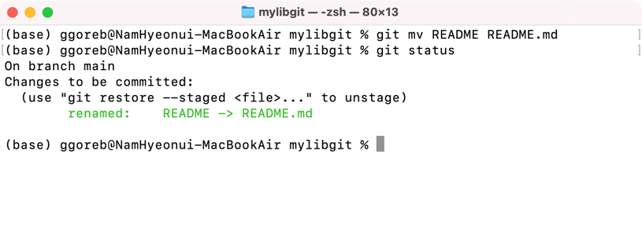
■ 파일 이름 변경하기
● 변경 (1) - git 명령어 사용
git mv README README.md

Slide 36
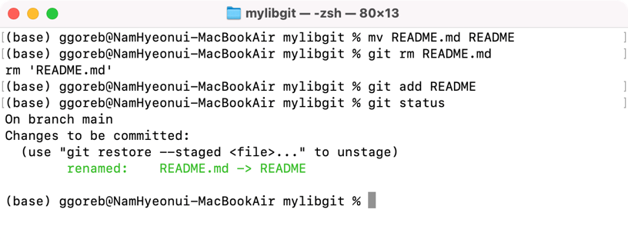
■ 파일 이름 변경하기
● 변경 (2) - 운영체제 명령어 사용
mv README.md README
git rm README.md
git add README

Slide 37
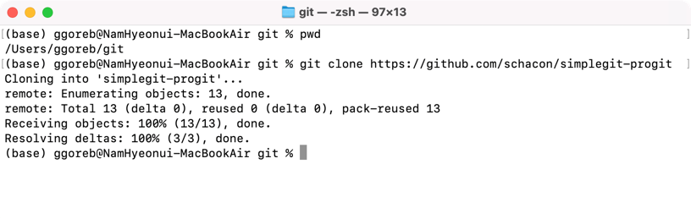
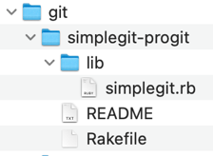
■ 기존 저장소 Clone
● Git 저장소를 복사하는 기능
● 다른 VCS 와의 차이점은 프로젝트 모든 히스토리를 받아온다는 것
git clone [url]
git clone [url] 폴더명
git clone https://github.com/schacon/simplegit-progit
다른 폴더로 이동

Slide 38
■ 커밋 히스토리 조회하기
● 히스토리 출력 형식
commit <해시> (HEAD -> <브랜치>, <원격 브랜치>, <원격 HEAD>)
Author: <작성자 이름> <작성자 이메일>
Date: <커밋 날짜>
<커밋 메시지>
diff --git a/<변경된 파일> b/<변경된 파일>
index <이전 파일 해시>..<새 파일 해시> <파일 모드>
--- a/<변경된 파일>
+++ b/<변경된 파일>
@@ -<시작 라인>,<삭제된 라인>+<추가된 라인> @@ <변경 영역>
<변경된 내용>

Slide 39
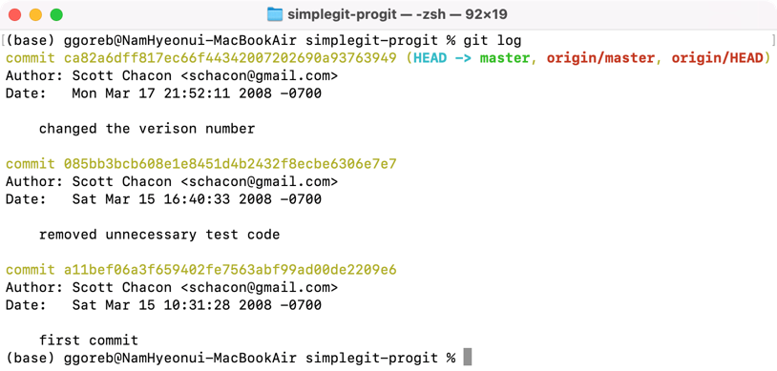
■ 커밋 히스토리 조회하기
● 기본 명령어
git log
SHA-1 체크섬
커밋 메시지
작성자 이름, 이메일
커밋 일시

Slide 40
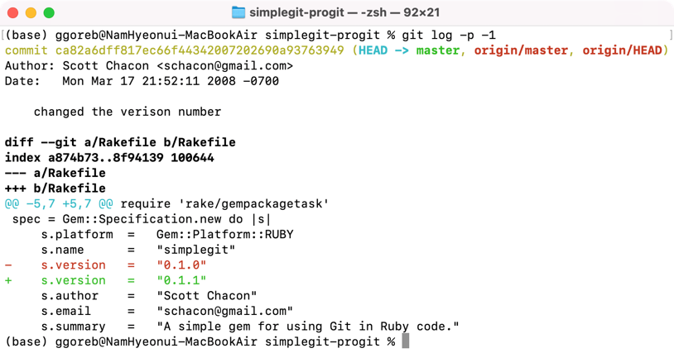
■ 커밋 히스토리 조회하기
● 커밋별 diff 정보, 개수 지정
git log -p -1

Slide 41
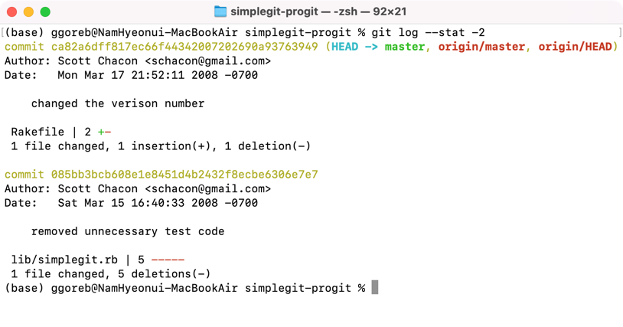
■ 커밋 히스토리 조회하기
● 커밋별 통계 정보
git log --stat -2

Slide 42
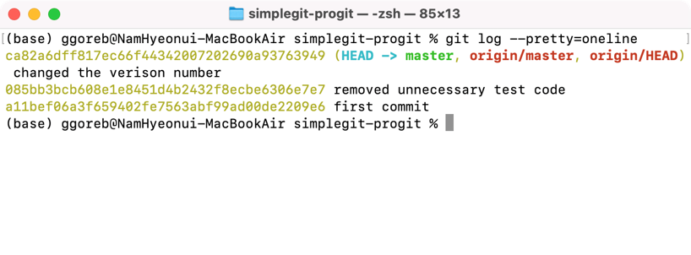
■ 커밋 히스토리 조회하기
● 기본 형식 외에 다양한 모습
git log --pretty=oneline
- short, full, fuller

Slide 43
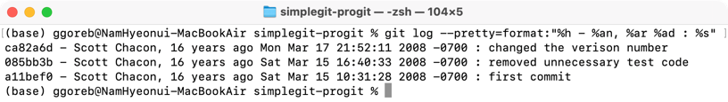
■ 커밋 히스토리 조회하기
● 출력 형식 사용자 지정
git log --pretty=format:"%h - %an, %ar : %s"
옵션 | 설명 | 옵션 | 설명
%H | 커밋 해시 | %h | 짧은 길이 커밋 해시
%T | 트리 해시 | %t | 짧은 길이 트리 해시
%P | 부모 해시 | %p | 짧은 길이 부모 해시
%an | 작성자 이름 | %cn | 커미터 이름
%ae | 작성자 이메일 | %ce | 커미터 이메일
%ad | 작성자 시각 | %cd | 커미터 시각
%ar | 작성자 상대 시각 | %cr | 커미터 상대적 시각
%s | 커밋 메시지

Slide 44
■ 커밋 히스토리 조회하기
● 출력 형식 사용자 지정
git log --pretty=format:"%h - %an, %ar : %s"
- 커밋 해시 : 커밋과 관련된 모든 내용을 포함하는 식별자
- 트리 해시 : 파일 및 폴더 구조에 대한 내용을 포함하는 식별자
- 부모 해시 : 커밋 간의 관계 정보를 포함하는 식별자

Slide 45
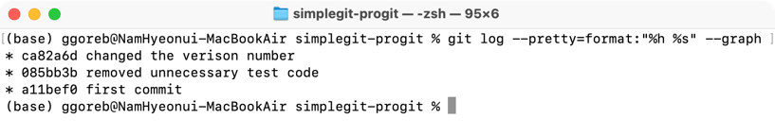
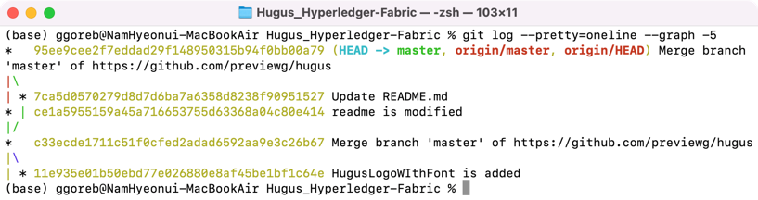
■ 커밋 히스토리 조회하기
● 그래프 출력
git log --pretty=format:"%h %s" --graph
- https://github.com/gabrielecirulli/2048
git log --pretty=format:"%h %s" --graph -10

Slide 46
■ 커밋 히스토리 조회하기
● git log 의 주요 옵션
옵션 | 설명
-p | 각 커밋에 적용된 패치를 보여준다
--stat | 각 커밋에서 수정된 파일의 통계정보를 보여준다
--shortstat | --stat 명령의 결과 중 수정한 파일, 추가된 라인, 삭제된 라인만 보여준다
--name-only | 커밋 정보중에서 수정된 파일의 목록만 보여준다
--name-status | 수정된 파일의 목록과 추가/수정/삭제 상태를 보여준다
--abbrev-commit | 40자 짜리 SHA-1 체크섬 중 처음 몇 글자만 보여준다
--relative-date | 상대적인 시간을 보여준다 (ex. 2 weeks ago)
--graph | 브랜치와 병합 히스토리 정보를 그래프로 보여준다
--pretty | 지정한 형식으로 보여준다

Slide 47
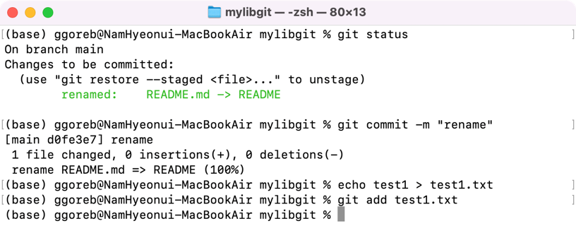
■ 되돌리기
● 파일을 빠뜨렸거나 커밋 메시지를 잘못 적었을 때
git commit -m "rename"
echo test1 > test1.txt
git add test1.txt
커밋 후 파일 추가

Slide 48
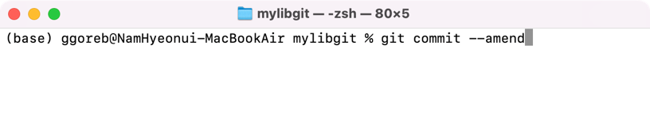
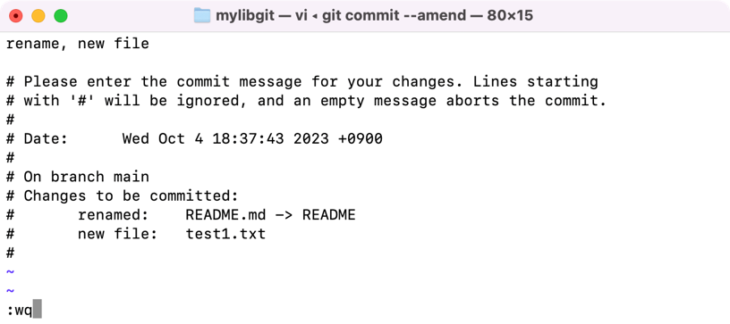
■ 되돌리기
● 파일을 빠뜨렸거나 커밋 메시지를 잘못 적었을 때
git commit --amend
파일 추가 후 명령 실행
커밋 메시지 수정 가능
추가된 파일까지 함께 커밋
esc → :wq 입력 후 엔터

Slide 49
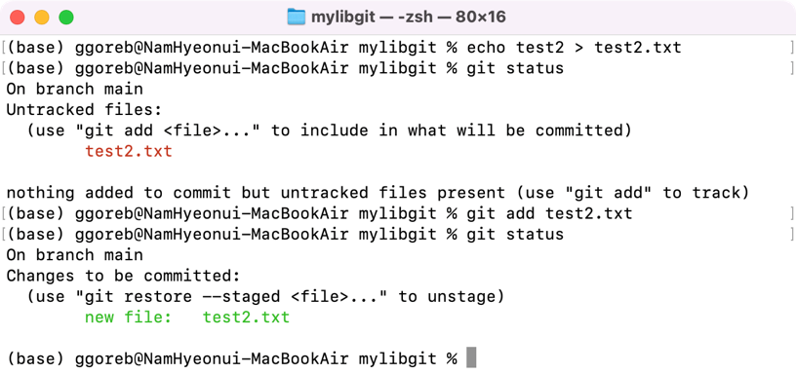
■ 되돌리기
● 파일을 Staged 에서 Unstage 로
echo test2 > test2.txt
git add test2.txt

Slide 50
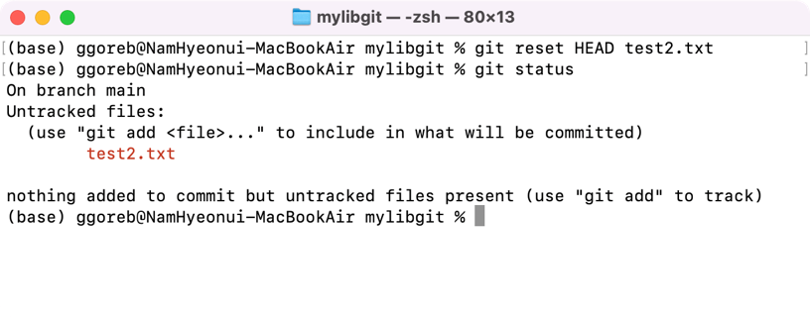
■ 되돌리기
● 파일을 Staged 에서 Unstage 로
git reset HEAD test2.txt

Slide 51


■ 되돌리기
● 파일의 수정된 내용을 이전 커밋된 내용으로
test2.txt commit 후 내용 수정
커밋된 내용
텍스트 편집기로 내용 수정

Slide 52

■ 되돌리기
● 파일의 수정된 내용을 이전 커밋된 내용으로
git checkout -- test2.txt
이전 커밋 내용으로 변경
내용 되돌리기

Slide 53

■ 리모트 저장소 확인하기
● 리모트 저장소에서 복사
git clone https://github.com/schacon/ticgit
저장소 복사

Slide 54

■ 리모트 저장소 확인하기
● 등록된 리모트 저장소 확인
git remote
git remote -v

Slide 55

■ 리모트 저장소 추가하기
● 기존 워킹 디렉토리에 새 저장소 추가
git remote add [단축이름] [url]
git remote add pb https://github.com/paulboone/ticgit

Slide 56

■ 브랜치 (Branch)
● 원래 코드와는 상관없이 독립적으로 개발하도록 지원해주는 것
- 새로운 버전을 출시
- 새로운 기능을 추가
- 버그 수정

Slide 57


■ 브랜치 (Branch)
● Git의 데이터 저장 방법
- 한 디렉토리에 파일이 3개 있고 Staging Area에 저장하고 커밋
ㆍtest3.txt test4.txt test5.txt 파일 생성 및 내용 작성
git add test3.txt test4.txt test5.txt
git commit –m "add"

Slide 58

■ 브랜치 (Branch)
● Git의 데이터 저장 방법
- 커밋을 하면 현재 Staging Area에 있는 데이터의 여러가지 정보를 저장
ㆍ스냅샷에 대한 포인터, 메타데이터, 이전 커밋의 포인터, 파일의 내용 등
1개의 커밋이 데이터를 저장하는 모습

Slide 59

■ 브랜치 (Branch)
● Git의 데이터 저장 방법
- 커밋을 하면 현재 Staging Area에 있는 데이터의 여러가지 정보를 저장
ㆍ스냅샷에 대한 포인터, 메타데이터, 이전 커밋의 포인터, 파일의 내용 등
커밋 내역 끼리의 연결된 모습

Slide 60


■ 브랜치 (Branch)
● 브랜치 생성하기
git branch testing

Slide 61

■ 브랜치 (Branch)
● 현재 작업 중인 브랜치를 가리키는 HEAD

Slide 62

■ 브랜치 (Branch)
● 현재 작업 중인 브랜치를 가리키는 HEAD
git log --oneline --decorate

Slide 63


■ 브랜치 (Branch)
● 브랜치 이동하기
git checkout testing
testing 브랜치로 이동

Slide 64


■ 브랜치 (Branch)
● 브랜치 이동하기
test3.txt 수정
git commit -a -m 'modified'
testing 브랜치가 새 커밋을 가리킴

Slide 65


■ 브랜치 (Branch)
● 브랜치 이동하기
git checkout master
git log --oneline --decarate
HEAD가 Checkout한 브랜치로 이동

Slide 66


■ 브랜치 (Branch)
● 브랜치 이동하기
test3.txt 다시 수정
git commit -a -m 'other modified'
git log --oneline --decorate

Slide 67

■ 브랜치 (Branch)
● 브랜치 이동하기
git log --oneline --decorate --graph --all
갈라지는 브랜치

Slide 68
■ 브랜치와 Merge의 기초
● 개발과정에서 겪을 만한 상황
1. 현재 작업 중인 웹사이트가 있다. (ⓐ 브랜치)
2. 새로운 이슈를 처리할 새로운 브랜치(ⓑ 브랜치)를 생성한다.
3. 새로 만든 브랜치에서 작업을 진행한다.
4. 중요한 문제가 생겼고 해결하는 Hotfix 작업을 먼저 해야 한다.
4-1. 새로운 이슈를 처리하기 이전의 브랜치(ⓐ)로 이동한다.
4-2. Hotfix 브랜치(ⓒ)를 생성한다.
4-3. Hotfix 작업을 마치고 운영 브랜치(ⓐ)와 Merge 한다.
4-4. Hotfix 브랜치(ⓒ)를 삭제한다.
5. Hotfix 해결 후 2번 항목의 새로운 이슈를 처리하는 브랜치로 이동한다.
5-1. 새로운 이슈를 처리한다.
5-2. 작업을 마치고 운영 브랜치(ⓐ)와 Merge 한다.

Slide 69


■ 브랜치와 Merge의 기초
● 새로운 이슈를 처리할 새로운 브랜치 (ⓑ 브랜치)
git checkout -b iss53
또는
git branch iss53
git checkout iss53

Slide 70


■ 브랜치와 Merge의 기초
● 새로 만든 브랜치에서 작업 진행
test4.txt 수정
git commit -a -m 'new footer'

Slide 71


■ 브랜치와 Merge의 기초
● 새로 만든 브랜치에서 작업 진행
test4.txt 수정
git commit -a -m 'new footer'

Slide 72



■ 브랜치와 Merge의 기초
● 중요한 문제를 해결하기 위한 Hotfix 작업
git checkout master
git checkout –b hotfix
test5.txt 수정
git commit -a -m 'fixed'
새로운 이슈를 처리하기 전 브랜치로 이동
Hotfix 브랜치 생성
Hotfix 작업 완료 후 커밋

Slide 73


■ 브랜치와 Merge의 기초
● Hotfix 커밋 후 운영 브랜치와 Merge
git checkout master
git merge hotfix
Merge를 수행할 운영 브랜치로 이동
운영 브랜치에 hotfix 브랜치를 합치기
Merge 후 master와 hotfix의 모습

Slide 74

■ 브랜치와 Merge의 기초
● Hotfix 브랜치 삭제
git branch -d hotfix
hotfix 브랜치가 삭제된 모습

Slide 75



■ 브랜치와 Merge의 기초
● Hotfix가 발생하기 전 이슈 브랜치 작업
git checkout iss53
test4.txt 수정
git commit -a -m 'iss53 finish'

Slide 76



■ 브랜치와 Merge의 기초
● 이슈 브랜치 커밋 후 운영 브랜치와 Merge
git checkout master
git merge iss53

Slide 77

■ 브랜치와 Merge의 기초
● 이슈 브랜치 삭제
git branch -d iss53
이슈 브랜치가 삭제된 모습

Slide 78


■ 충돌 (Conflict)
● testing 브랜치로 이동 후 test3.txt 내용 수정
git checkout testing
● master 브랜치로 이동 후 test3.txt 내용 수정
git checkout master

Slide 79

■ 충돌 (Conflict)
● testing 브랜치와 운영 브랜치 Merge
git checkout master
git merge testing
각 브랜치가 같은 부분을 수정해서 충돌 발생
충돌이 일어난 파일 확인 (Unmerged)

Slide 80


■ 충돌 (Conflict)
● Merge 도구를 이용하여 충돌 해결
git mergetool

Slide 81

■ 충돌 (Conflict)
● 일반 편집기를 사용하여 충돌 해결
=======
위쪽은 HEAD 버전 (merge 명령을 실행한 브랜치)의 내용
아래쪽은 testing 브랜치의 내용
위쪽이나 아래쪽 내용 중에서 고르거나 새로 작성하여 Merge

Slide 82

■ 충돌 (Conflict)
● 충돌 해결 후 커밋

Slide 83

■ 충돌 (Conflict)
● 충돌 해결 후 커밋

